Slide 1
SSD: Single Shot MultiBox Detector
颉军虎

Slide 2
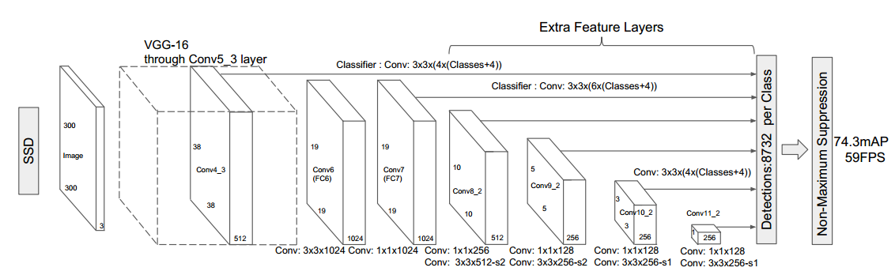
网络架构（single-shot）

Slide 3
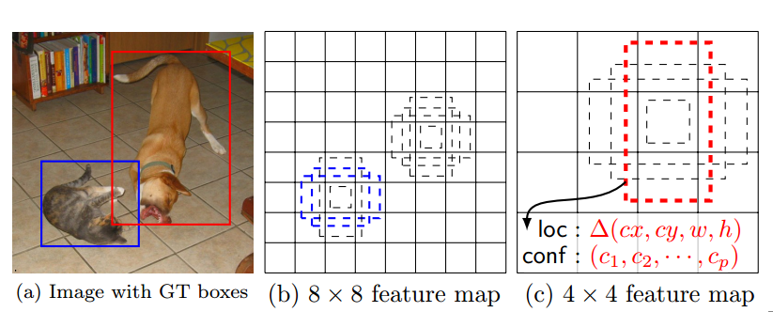
MultiBox

Slide 4
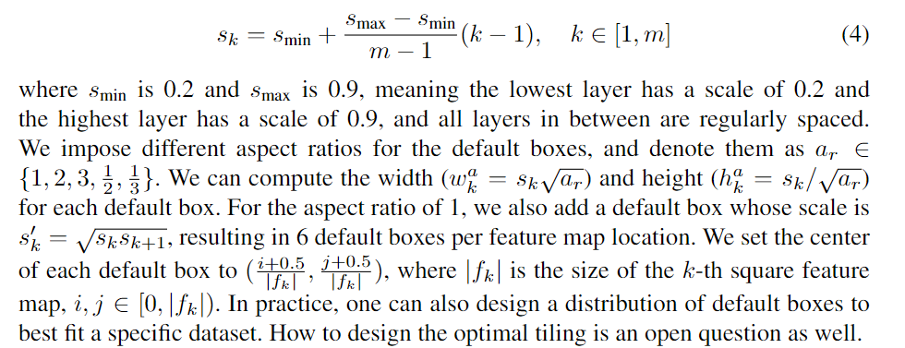
Default box
w
(i,j)
h
21,45,99,153,207,261,315

Slide 5


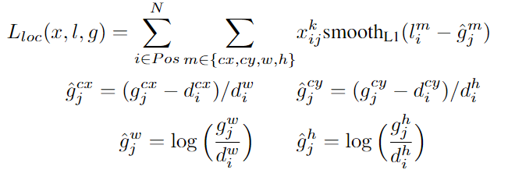
损失函数 = 置信损失 + 位置损失

Slide 6
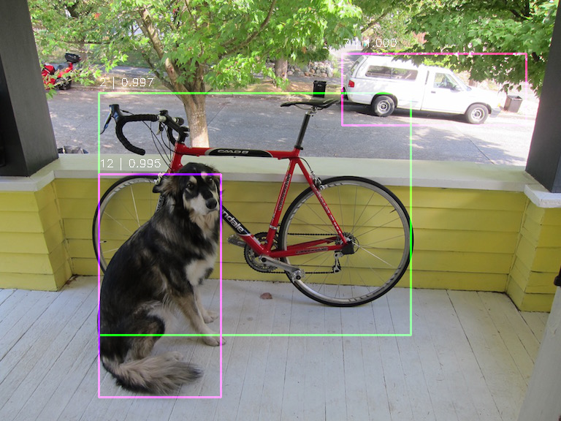
实验效果

